Slide 1
Partie 47 : Graphical User Interface (GUI)
Python : "tkinter"

Slide 2
47. Graphical User Interface (GUI)
47-03 : widgets de base
47-05 : Model View Controller
47-07 : widgets avancés
47-13 : widgets animés
47-23 : widgets de base de données

Slide 3
Principes généraux
Programmation événementielle ("event-driven")
Widgets du GUI
Callback
Architecture du code : MVC

Slide 4
Quelques références …
Apprendre à programmer avec Python
Utilisation de fenêtres et de graphismes
Des interfaces graphiques modernes avec Python
Utilisation de CustomTkinter (CTk)
Pourquoi le design 'bordélique' des apps chinoises est en fait brillant
GUI, psychologie, sociologie, Occident vs Chine

Slide 5
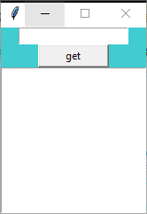
Programmation événementielle
Fichier 07-01-sample.py

Slide 6
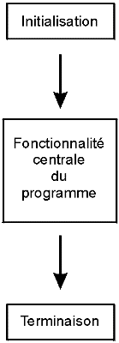
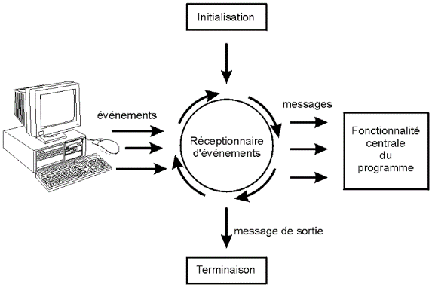
Programmation événementielle

Slide 7
Callback : "Command"
Callback = fonction appelée lorsque l'évènement arrive
càd lorsque le widget est activé
un bouton est pressé
la souris quitte une fenêtre, etc.
Python : le callback s'appelle command
Procédure à suivre :
Ecrire la fonction py
L'associer au widget

Slide 8
Chapitre 47-03 : widgets de base

Slide 9
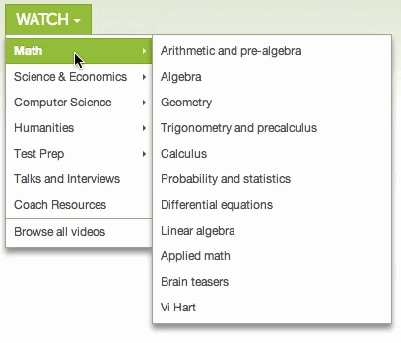
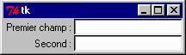
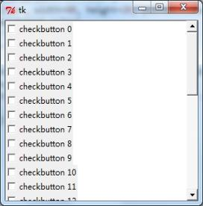
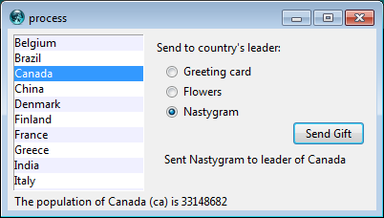
Principaux Widgets de Tkinter
Menu, Menubutton
Label, Entry
Check button
Listbox, Radio button

Slide 10
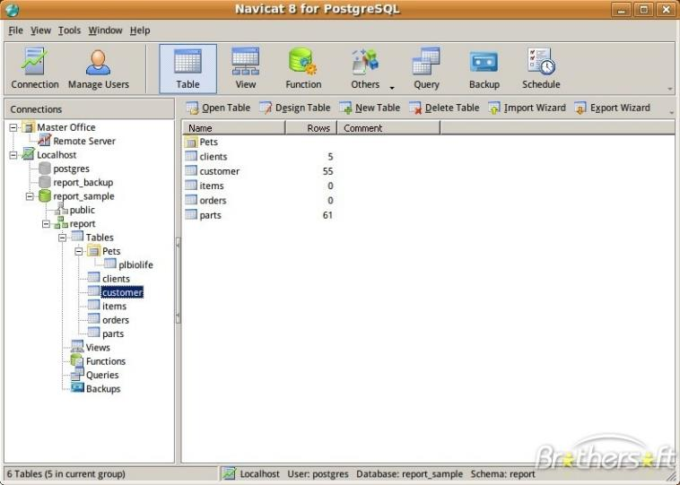
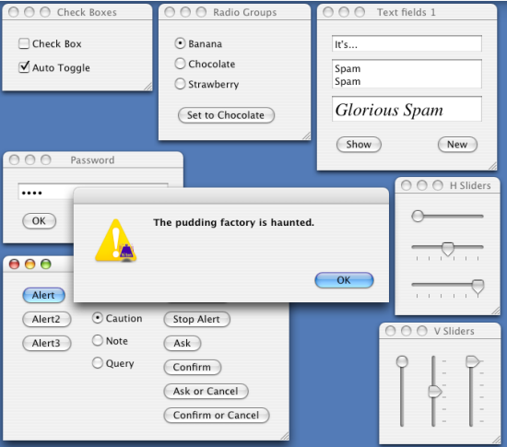
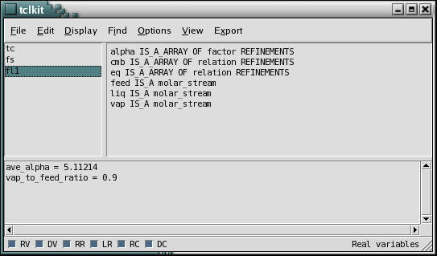
Exemples de GUI

Slide 11
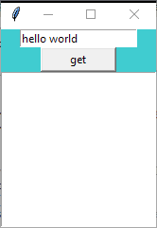
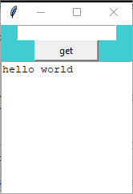
Exo 47-03-01 : architecture générale
Fichier 47-03-01-sample.py

Slide 12
Exo 47-03-01 : architecture générale
importer le module tkinter
from tkinter import *
ouvrir une fenêtre
window = Tk()
créer une "entry", l'afficher et y placer le curseur de la souris
e = Entry(window) e.pack() e.focus_set()
créer une zone pour afficher du texte
t = Text(window, height=10, width=20 ) t.pack()
définir la commande pour le bouton
def callback(): t.insert(END, e.get()+"\n" ) e.delete(0, END)
créer un bouton
b = Button( window, text="get", width=10, command=callback ) b.pack()
que le programme reste à l'écoute des événéments :
window.mainloop()
Fichier 07-01-sample.py

Slide 13
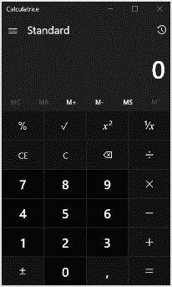
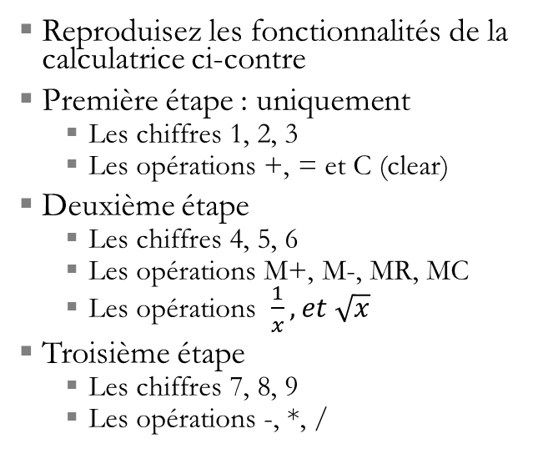
Exo 47-03-02 : la calculatrice
Reproduisez les fonctionnalités de la calculatrice ci-contre
Première étape : uniquement
Les chiffres 1, 2, 3
Les opérations +, = et C (clear)
Deuxième étape
Les chiffres 4, 5, 6
Les opérations M+, M-, MR, MC
Les opérations $\frac{1}{x},et \sqrt{x}$
Troisième étape
Les chiffres 7, 8, 9
Les opérations -, *, /

Slide 14
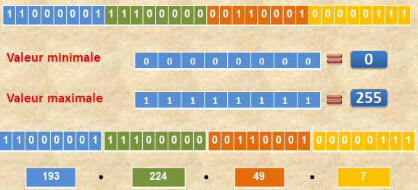
Exo 47-03-03 : le convertisseur d'adresse IP
Problème posé :
L'utilisateur entre une adresse IP en valeurs décimales
193.224.49.7
L'application affiche la même valeur en binaire
11000001.11100000. 00110001.00000111

Slide 15
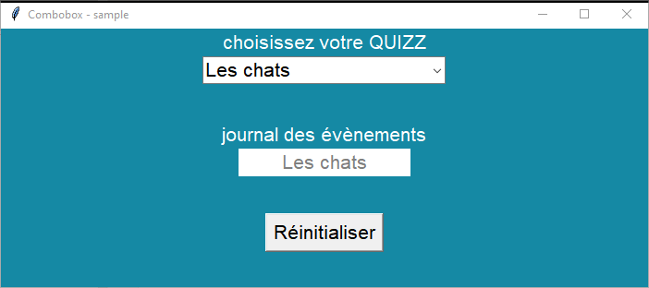
Exo 47-03-04 : combobox, sample

Slide 16
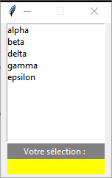
Exo 47-03-05 : listbox, sample

Slide 17
Chapitre 47-05 : Model View Controller
Modèle
Vue
Contrôleur
Avantages
Inconvénients

Slide 18
Architecture MVC (desktop)
data (SELECT)
request data
Model
View
alert on change
send data (UPDATE)
alert on event
request
display
Controller
request
User

Slide 19
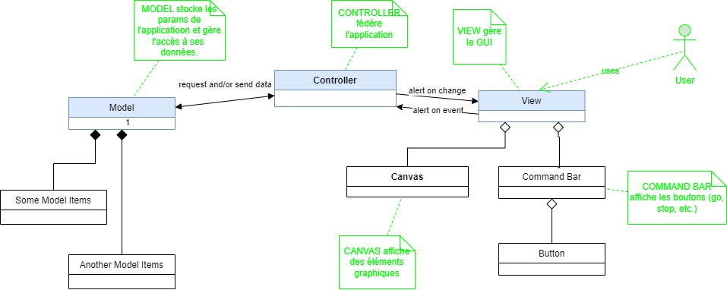
Architecture MVC (desktop)

Slide 20
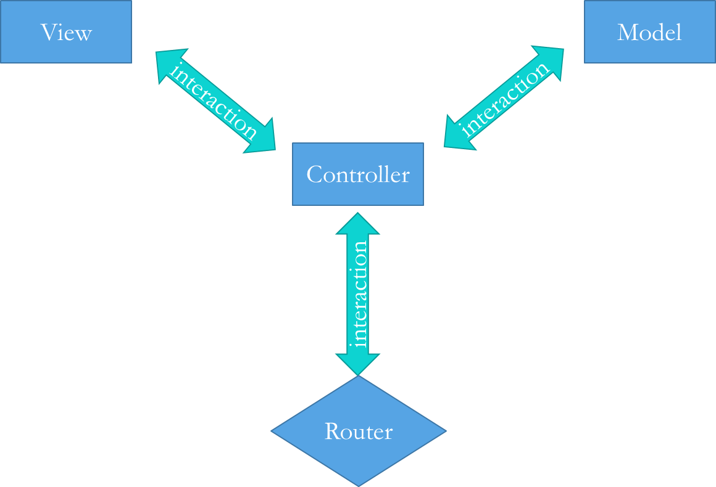
Model
Indépendant des autres modules
Gérer toutes les données
Gérer la logique des données
Validation
Lecture
Enregistrement
Interagir avec Controller
Controller paramétrise les requêtes pour SELECT
Controller fournit les données pour UPDATE, INSERT, ..
Exemple : application bancaire
Fichier des clients
Liste des dépôts
Vérification : les retraits ne dépassent pas la limite de crédit

Slide 21
View
Indépendant des autres modules
Présenter les données via des éléments visuels
Texte, Table, Graphique, …
Balises HTML, Javascript, CSS
Tkinter, Canvas
Préparer la mise à jour des données
Formulaire
Bouton
Tkinter
Interagir avec Controller
Controller envoie les données à View
View met en forme les données reçues

Slide 22
Contrôleur / Controller
Dépendant de Model et View
Traiter les actions de Router
Callbacks
Validation des données d'un formulaire
Modifier Model
Mise à jour (UPDATE)
Ajout (INSERT)
Suppression (DELETE)
Modifier View
Suite aux modifications de Model
Suite aux actions de Router

Slide 23
Avantages
Maintenance aisée du code
code plus facile à étendre et à développer
composant Model testable séparément de l'utilisateur
prise en charge facilitée de nouveaux types de web clients
différents composants développables en parallèle.
migration de base de données facilitée
Réduction de la complexité
division de l'application (en modèle, vue et contrôleur)
router unique traitant les requêtes de l'utilisateur
séparation de business logic et UI logic
Meilleur support pour le test-driven development (TDD)
Modularité et indépendance des classes et des objets, donc testables séparément.
Bien adapté aux applications web complexes
développement par de grandes équipes de concepteurs et de développeurs
facilitation de Search Engine Optimization (SEO)
exploitation et amélioration des fonctionnalités proposées par ASP.NET, JSP, Django, etc.

Slide 24
Inconvénients
Code difficile à lire, à modifier, à tester unitairement et à réutiliser par un développeur extérieur.
augmentation du nombre de lignes de code
Navigation dans le framework parfois complexe.
introduction de plusieurs couches d'abstraction obligeant les utilisateurs à s'adapter à l'architecture du MVC.
appropriation de l'application ralentie à cause de l'apprentissage
Difficulté d'appliquer MVC dans un UI moderne
architecture non adaptée aux SPA
MVC orienté serveur, non orienté client
Difficulté pour plusieurs programmeurs de mener une programmation parallèle.
Connaissance de plusieurs technologies nécessaire.

Slide 25
Chapitre 47-07 : widgets avancés
Pour les plus curieux …

Slide 26
Autres évènements
Pour lier des fonctions à d'autres évènements que le "click"
double-click, autres boutons de la souris, etc.
47-07-12-event.py

Slide 27
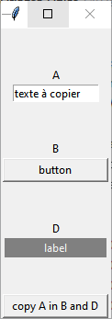
GUI dynamique
Pour rendre un GUI plus dynamique
modifier les labels
47-07-13-gui_dynamique.py

Slide 28
Touches du clavier
Pour associer une touche clavier à une fonction, de la même façon qu'un bouton.
47-07-17-KeyBinding_sample.py
.bind( "<KeyPress>", command )

Slide 29
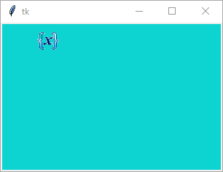
Insérer une image dans un form
Pour insérer une image dans l'interface utilisateur
47-07-21-insert_image.py
programmation.gif

Slide 30
Insérer une image animée dans un form
Pour insérer une image dans l'interface utilisateur
47-07-23-insert_anim.py
tenor.gif

Slide 31
Gestion de fenêtres multiples
approche par création et destruction
hard
47-07-35-multiple_windows.zip
approche par show/hide
soft et plus simple

Slide 32
Chapitre 47-13 : widgets animés
Jouons au ballon … ☺

Slide 33
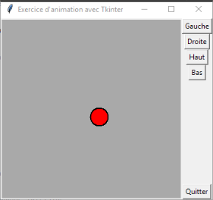
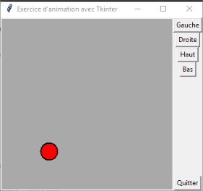
Exo 47-13-11 : la balle mouvante
Fichier de départ 47-13-11_balle_start.py
Ouvrez le fichier, faites tourner le programme et observez le code.
Ajoutez les fonctionnalités suivantes :
Mouvoir la balle en diagonale
Paramétrer le saut et la couleur de la balle
Réinitialiser la balle en sa position centrale
Pour les geeks :
Faire circuler la balle sur un carré
Faire circuler la balle sur un cercle

Slide 34
Exo 47-13-21 : la balle en POO
Fichier de départ 47-13-11_balle_start.py
Réécrivez le code sous forme de classe
un objet "ballon" est créé
les boutons "gauche", "droite", etc. donnent les ordres (callback) à cet objet
supprimez les variables globales

Slide 35
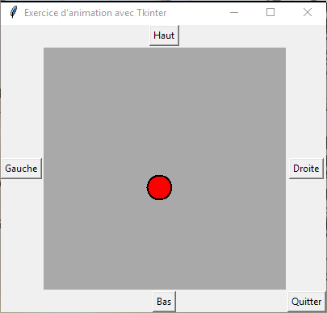
Exo 47-13-24 : la balle en mode "grille" (1/2)
Reprenez l'exercice précédent
Placez les boutons autour du canvas.
"gauche" à gauche
"droite" à droite, etc.
Tuyaux:
Ne placez pas les boutons sur le canvas même.
Utilisez grid() au lieu de pack()

Slide 36
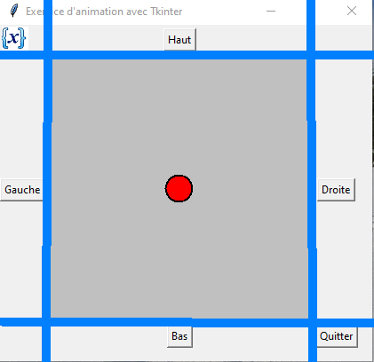
Exo 47-13-24 : la balle en mode "grille" (1/2)
En mode "grille", on découpe le GUI en colonnes et rangées
Exemple avec 3 colonnes et 3 rangées
L'image se trouve en haut à gauche
row = 0
column = 0
Le bouton "droite" se trouve en
row = 1
column = 2
Code :
.grid( row=1, column=2 )

Slide 37
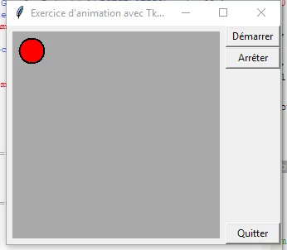
Exo 47-13-31 : la balle automatique (1/2)
Reprenez l'exercice précédent
Introduisez un mouvement automatique
démarrant au bouton "démarrer"
s'arrêtant au bouton "arrêter"

Slide 38
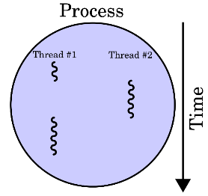
Exo 47-13-31 : la balle automatique (2/2)
Considérez le corrigé fourni
Fichier "07-31-balle+auto.py"
Cliquez plusieurs fois sur "démarrez".
Que constatez-vous ?
Expliquez ce bug.
https://fr.wikipedia.org/wiki/Thread_(informatique)
https://en.wikipedia.org/wiki/Multithreading_(computer_architecture)

Slide 39
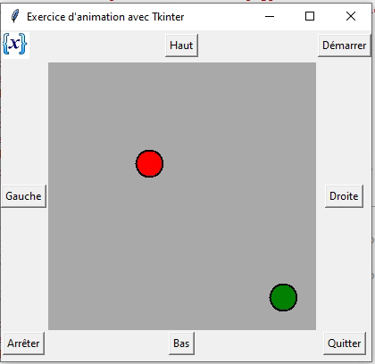
Exo 47-13-41 : deux balles
Reprenez les exercices précédents
Intégrez la balle manuelle et la balle automatique au sein de la même application. Cf video.

Slide 40
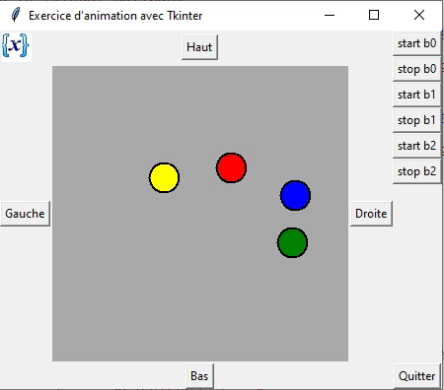
Exo 47-13-51 : plusieurs balles
Un nombre indéterminé de balles : trois, quatre, …, N.
Détection de collision entre les balles et les murs
Détection de collision des balles entre elles
POO complète, avec héritage

Slide 41
Exo 47-13-69 : la balle mouvante
Reprenez l'exercice précédent.
Ajoutez les fonctionnalités suivantes (de simple à complexe)
Paramétrer la couleur des balles
Réinitialiser les balles en leur position centrale
Faire circuler les balles sur un autre parcours de votre choix
Faire circuler la balle sur un cercle

Slide 42
Chapitre 47-23 : widgets base de données

Slide 43
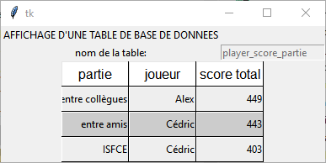
widgets de base de données
Approche par les widgets de base
combinaison de Frame, Label, .pack(), etc.
47-23-11-database_label_grid.py

Slide 44
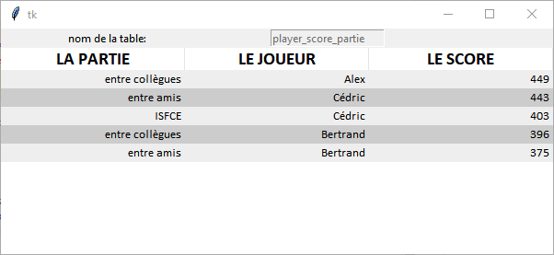
widgets de base de données
Approche par les widgets avancés
utilisation de Ttk et TreeView
47-23-13-database_treeview.py

Slide 45
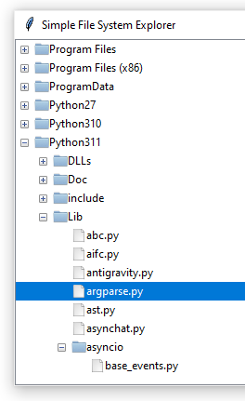
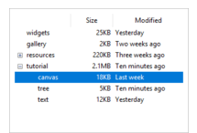
Ttk TreeView

Slide 46
Les couleurs en notation hexadécimale

Slide 47
Les couleurs en hexadecimal
Le système décimal est un système de numération en base 10.
{0, 1, 2, 3, 4, 5, 6, 7, 8, 9}
Le système hexadécimal est un système de numération en base 16.
{0, 1, 2, 3, 4, 5, 6, 7, 8, 9, A, B, C, D, E, F}

Slide 48
Les couleurs en hexadecimal
Que valent les nombres hexadécimaux suivants dans le système décimal ?
4
B
A6
FF
10

Slide 49
Les couleurs en hexadecimal
Augmenter la valeur d'une couleur, augmente son intensité.
Vert
#00FF00
Rouge
Bleu

Slide 50
Les noms de couleurs
Couleurs standards :
white (#FFFFFF)
black (#000000)
red (#FF0000)
green (#00FF00)
blue (#0000FF)
140 noms (prédéfinis) de couleurs :
https://www.w3schools.com/colors/colors_names.asp

